Slide 1


UBND QUẬN LONG BIÊN
TRƯỜNG MẦM NON GIANG BIÊN
LĨNH VỰC PHÁT TRIỂN THẨM MỸ
Lớp MGL A4
Đề tài: Dạy VĐ “Cháu yêu cô chú công nhân”
    Nghe hát “Ước mơ xanh”

Slide 2

1. Ổn định tổ chức
Xem tranh ảnh và đàm thoại

Slide 3
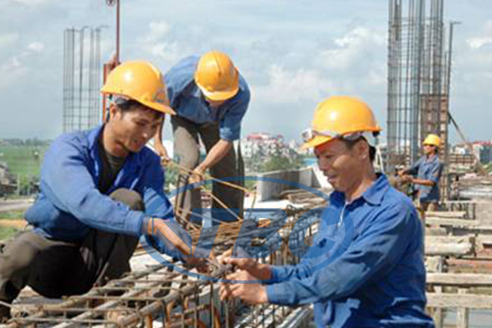
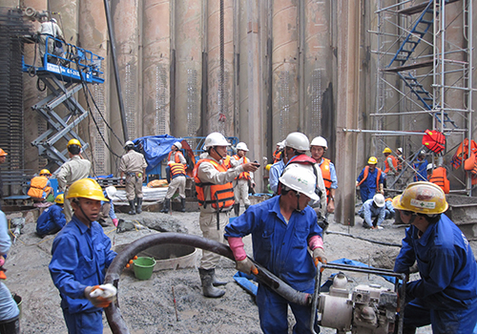
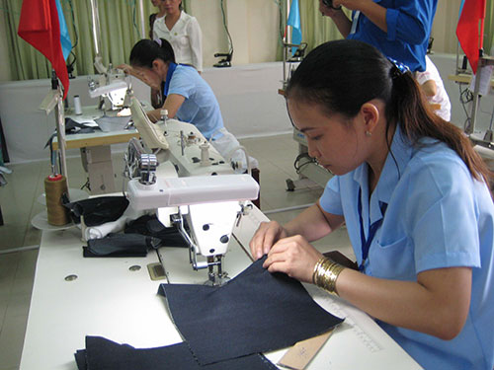
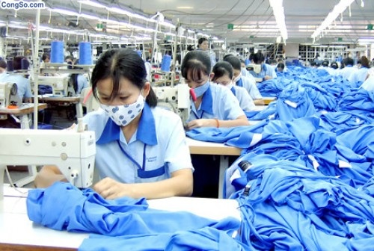

Slide 4

2. Phương pháp, hình thức tổ chức

Slide 5

HĐ 1: Dạy VĐ
“Cháu yêu cô chú công nhân”

Slide 6
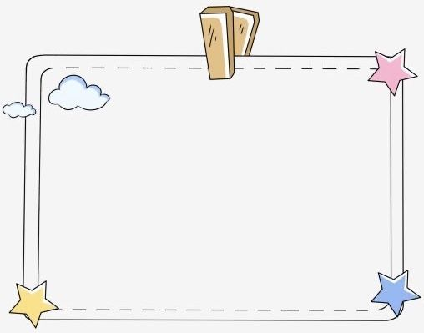
Cho trẻ hát
“Cháu yêu cô chú công nhân”

Slide 7
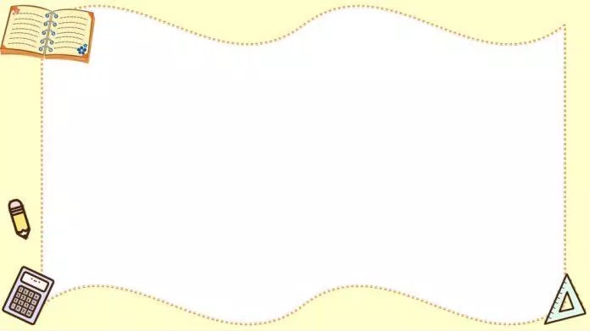
Cô giới thiệu cách vỗ tay theo tiết tấu cho bài hát thêm hay hơn

Slide 8
Cho trẻ vận động cùng cô

Slide 9
Trẻ thực hiện vận động

Slide 10
Nghe hát
“Ước mơ xanh”

Slide 11
Cô hát lần 1
- Hỏi trẻ tên bài hát
- Cô giới thiệu nội dung bài hát

Slide 12

Lần 2 cô cho trẻ nghe băng nhạc

Slide 13
3. Kết thúc

